Slide 1
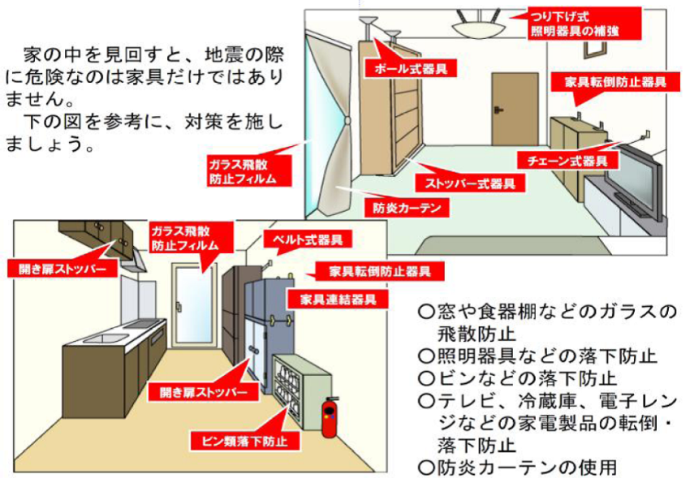
身の回りを確認・整理・固定
つり下げ式
照明器具の補強
「防災」の目で見ると、
家の中にも危険がたくさん
➯事前の対策で減災
ポール式器具
家具転倒防止器具
ガラス飛散
防止フィルム
チェーン式器具
ストッパー式器具
防炎カーテン
ガラス飛散
防止フィルム
ベルト式器具
開き扉ストッパー
家具転倒防止器具
家具連結器具
○タンスや棚の転倒防止
○窓や食器棚などのガラスの飛散防止
○照明器具などの落下防止
○ビンなどの落下防止
○テレビ、冷蔵庫、電子レンジ
などの家電製品の転倒・落下防止
○防炎カーテンの使用
開き扉ストッパー
ビン類落下防止

